Slide 1
基于标记的AR的OpenCV实现及在Unity中的应用
作者： 史昀捷
指导老师： 李春

Slide 2
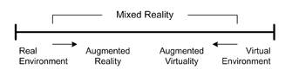
Augment Reality 增强现实
是一种实时地计算摄影机影像的位置及角度并加上相应图像的技术，这种技术的目标是在屏幕上把虚拟世界套在现实世界并进行互动。（维基百科）
定义：
1.将虚拟物与现实结合、即时互动、三维
2.现实-虚拟连续系统（Milgram's Reality-Virtuality Continuum）

Slide 3
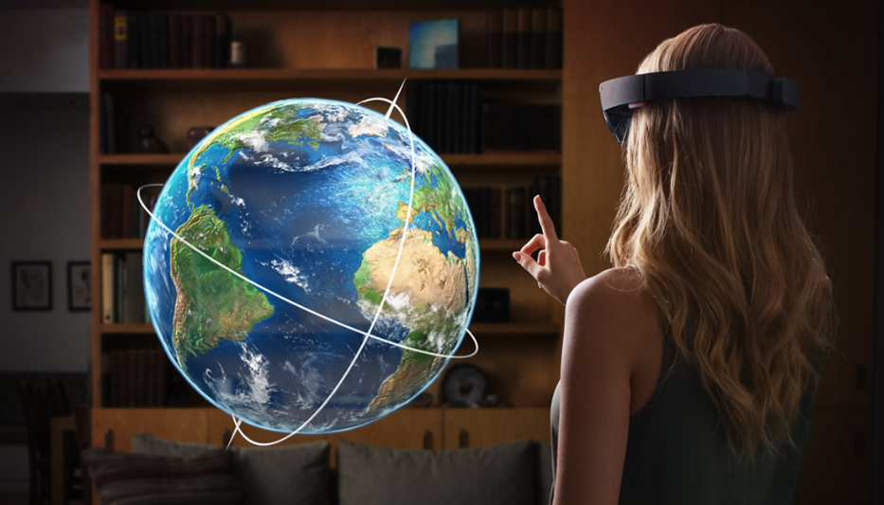
硬件
头戴式显示器： uSens, Gestigon, Meta, Google眼镜
抬头显示器： Microsoft HoloLens
移动设备：
iPhone(iPhone 8), Windows Phone, Android Phone

Slide 4
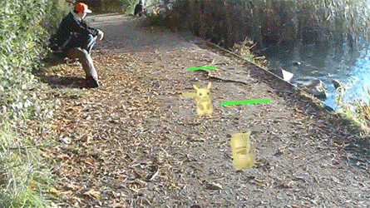
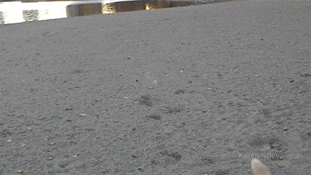
PokeLens
HoloLens 版口袋妖怪AR战斗系统

Slide 5
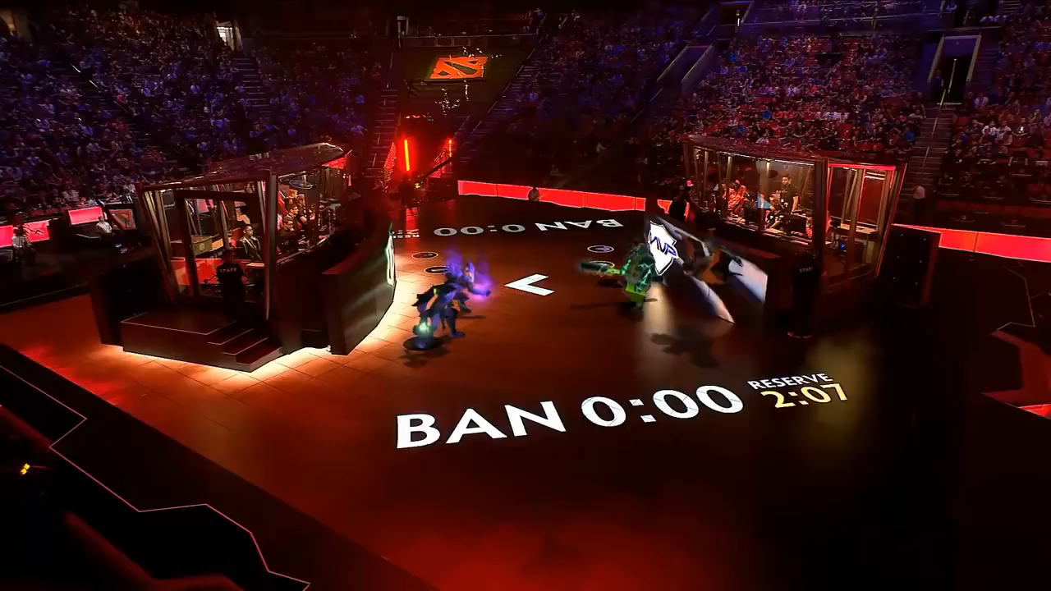
Dota2 Ti6 Ban&Pick AR场景

Slide 6

传送门（HoloLens）

Slide 7

室内设计

Slide 8
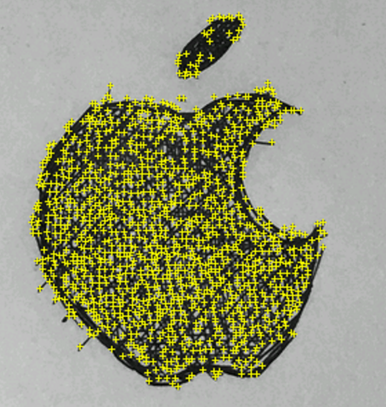

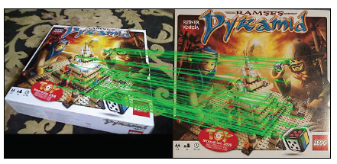
Marker-Based AR/ Markerless AR
Marker-Based:
基于一个特定的标识：
Markerless:
特征点

Slide 9


Marker-based AR
读取相机
传递图片信息
识别标识
画出物体
传递标识信息（位置以及变换）

Slide 10

OpenCV
图像处理过程：
1. 处理图像（灰度，二值化）
2. 找到合适的标识并确定标识的ID
3. 通过欧式变换的到摄像机与标识在三维场景的变换

Slide 11
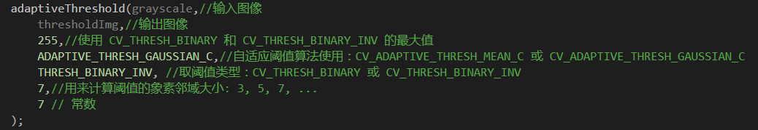
1. 处理图像（灰度，二值化）
通过cvtColor（）的到灰度图
通过adaptiveThreshold（）将图片二值化

Slide 12
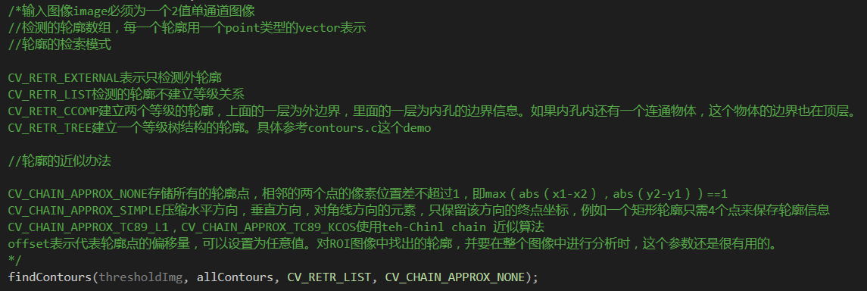
3. 通过findContours（）找到图中的轮廓

Slide 13
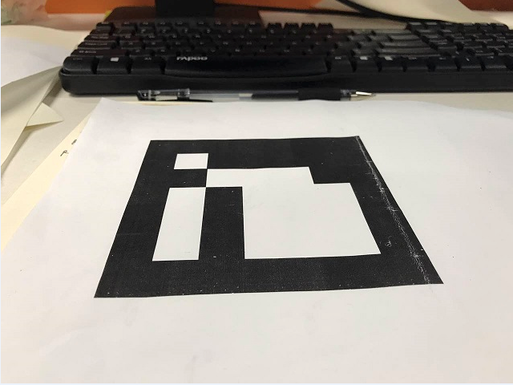
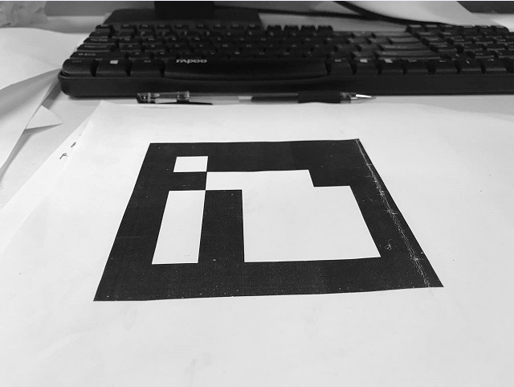
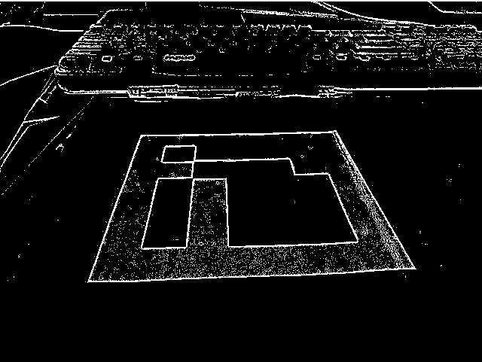
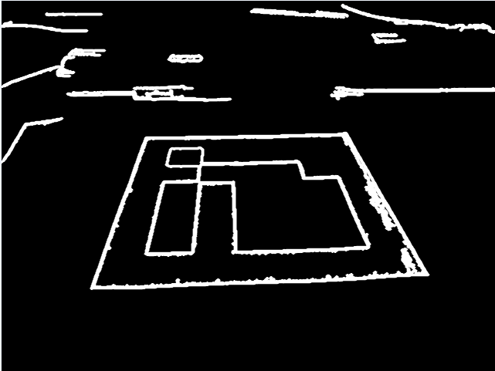
原图
灰度图
二值化
找出轮廓

Slide 14
2. 找到合适的标识
可能是标识的标准：
封闭的凸四边形
连续点之间的距离足够大（四边形足够大）
将符合以上标准的四边形的四个顶点按照逆时针排序后放入一个集合。
检查集合中可能时标识的四边形，若有两个相邻的四边形，则取其中周长较长的那一个。
根据海明码尝试读取集合中可能标识的ID， 若能有合理的ID，则将这个标识放入标识集合中等待下一步处理。

Slide 15
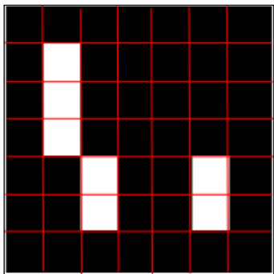
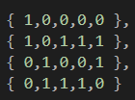
编码标识识别（Hamming Code）
每个标记可以划分成7*7个方格，黑格子表示0，白格子表示1。这样标记内部将有5个数字，而每个数字由5个bit表示。具体编码方式类似于海明码，3个bit用于校验，2个bit用于存放数据，因此每5个bit可以表达4种数据，而5行这样的编码可以表达4^5=1024个数据。

Slide 16
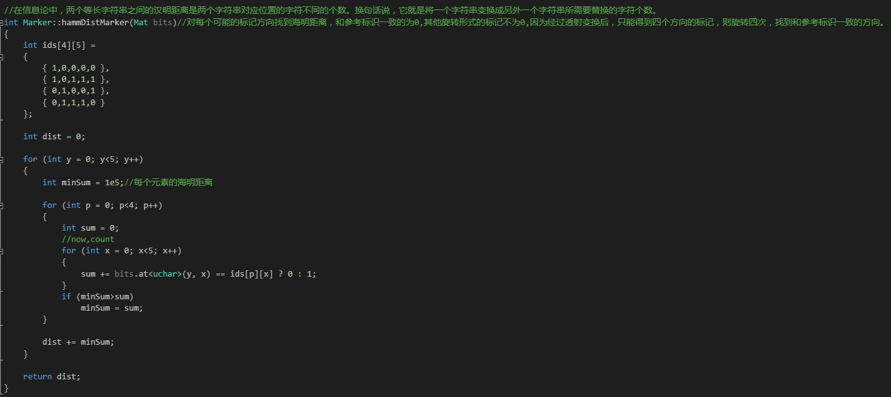
计算海明距离，取最短的海明距离作为标识的标准方向

Slide 17
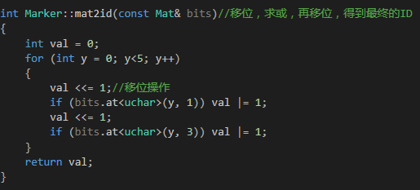
计算标识的ID：

Slide 18
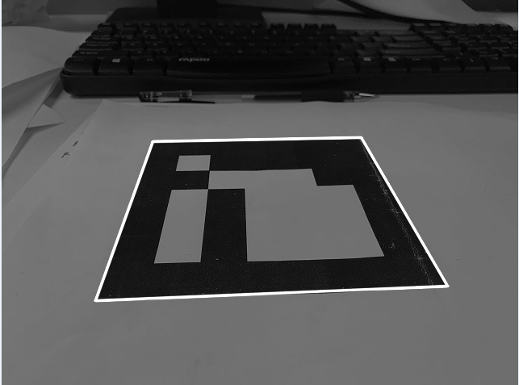
最终的标识

Slide 19
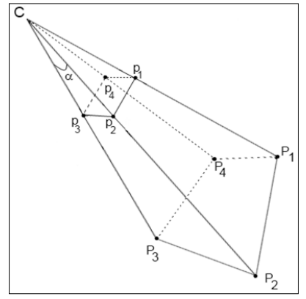
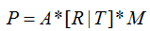
3. 通过欧式变换的到摄像机与标识在三维场景的变换
欧氏变换：
M表示三维世界中的点； [R|T]表示欧氏变换，是一个3*4矩阵 A表示相机参数矩阵，存放相机内部参数 P表示M在二维空间的投影，是一个二维点。

Slide 20
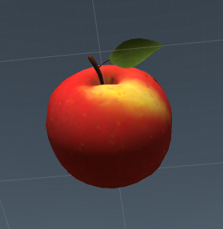
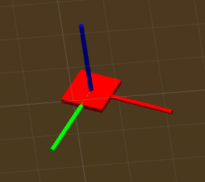
OpenCV总结
至此，借助OpenCV完成了标识的识别，标识ID的获取，以及在三维空间中标识的变换。接下来需要依靠这些数据是用Unity在标识上把需要的物体画出来。

Slide 21
Unity部分
概述：
使用了两个摄像机，一个用来取背景，一个用来取所画的物体。
从OpenCV中取得的是所画物体的变换参数，所以本项目中的摄像机是固定不动的，而是物体在进行变换
基本步骤：
初始化相机，储存原始图片信息传给用C++编写的OpenCV算法的库，并得到标识的ID, 标识的位置，以及变换的矩阵。
根据ID判断标识对应的图像，并根据位置和变换矩阵画出想要的物体。

Slide 22
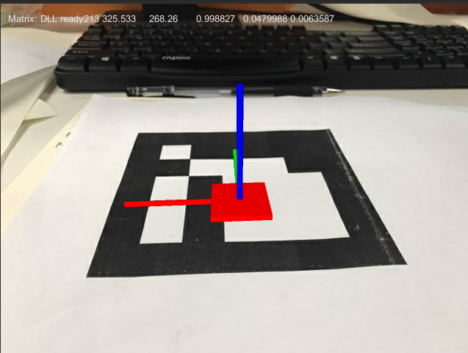
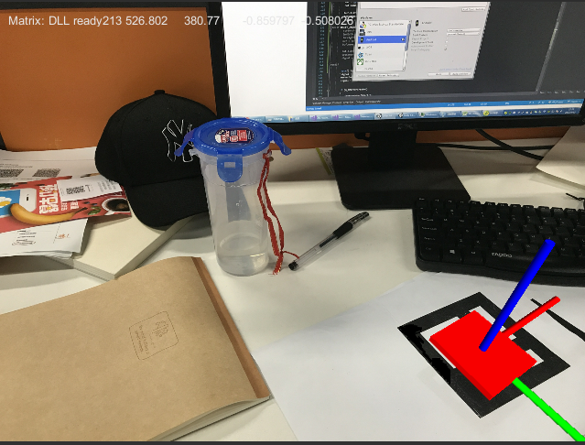
效果图：

Slide 23
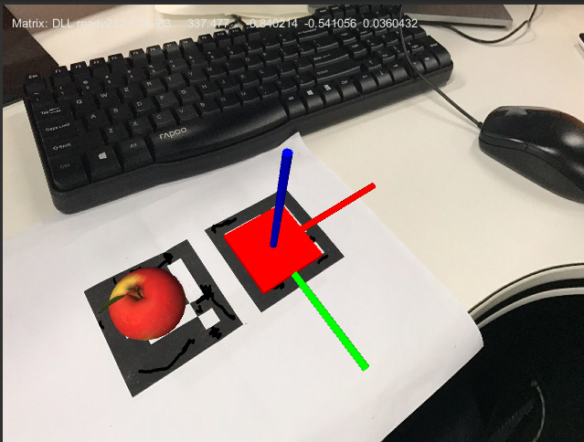
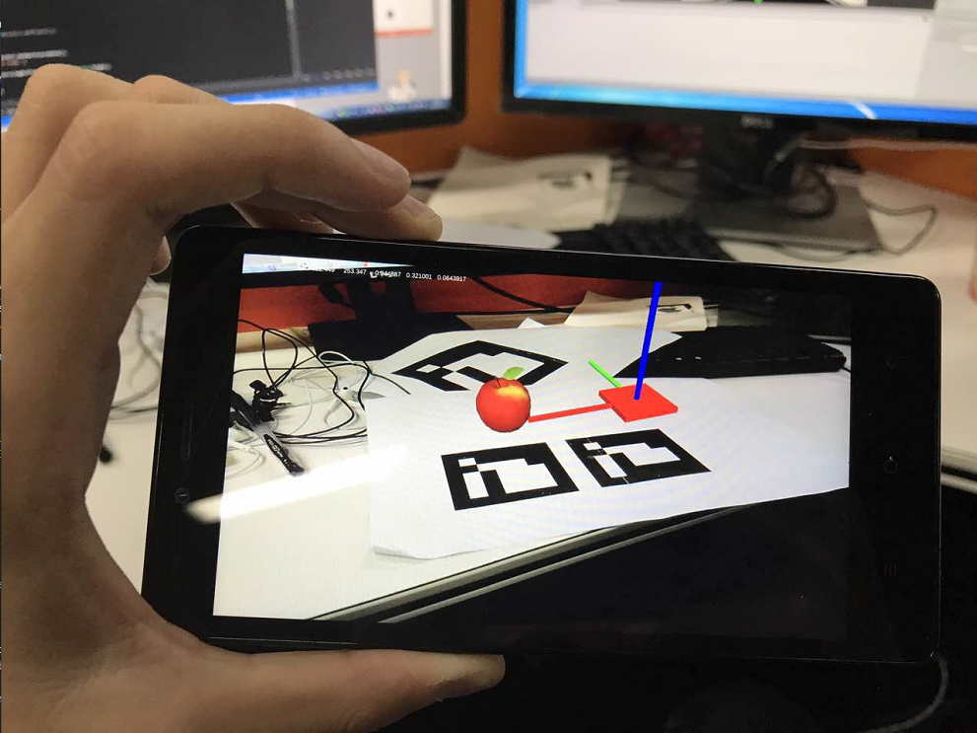
效果图：

Slide 24
代码Git地址
OpenCV:
https://github.com/yunjies/AR_Detector.git
Unity:
https://github.com/yunjies/AR_Project.git

Slide 25
参考文献：
基于标记的AR的opencv实现（一）（二） 作者：chuhang_zhqr (blog.csdn.net/chuhang_zhqr/article/details/50034669)
MarkerBased AR Example 作者： Enox Software(Unity Asset Store)
Mastering OpenCV charpter 2

Slide 26
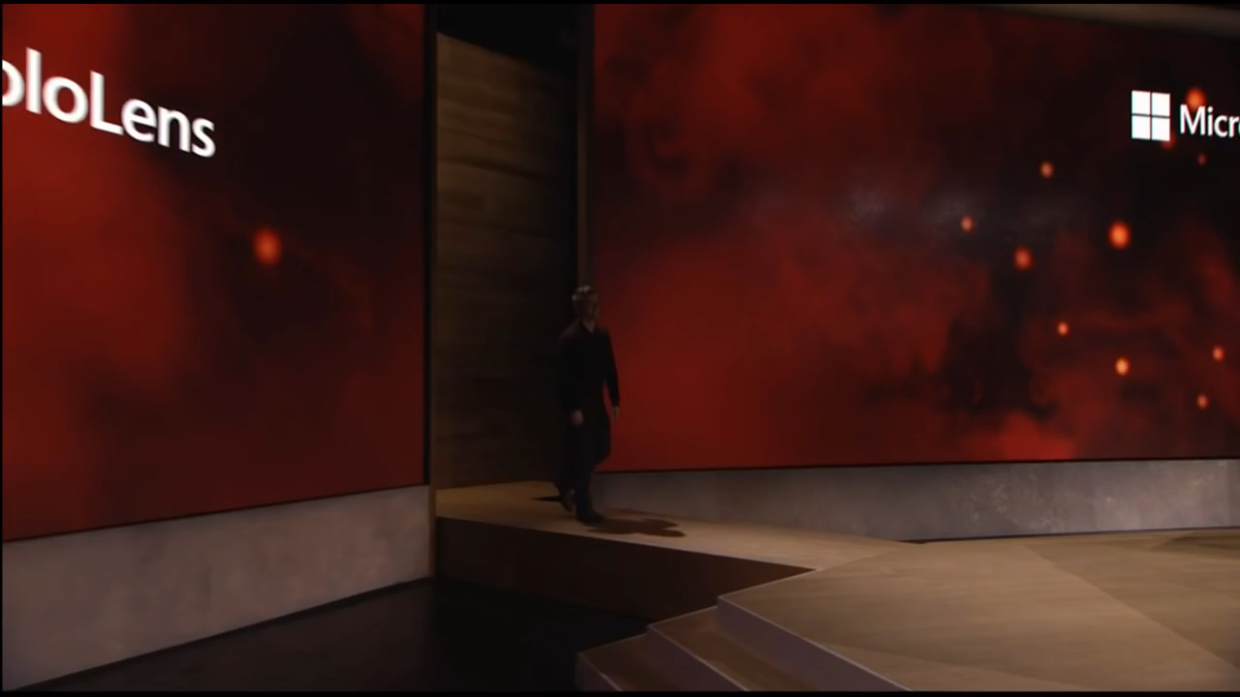
Microsoft HoloLens演示

